Slide 1

RxJS
Соловьев Сергей, фронтенд-тимлид Qoollo

Slide 2
Что надо знать
Основы синтаксиса JS и HTML
Колбеки и функции высших порядков
Основы работы с Promise
Подключение модулей
Основные API браузера (setTimeout, DOM)

Slide 3
О чем мы будем говорить?
Реактивное программирование
Основные абстракции реактивного подхода
Observable
Observer
Subject
OperatorFunction
Практика реактивного программирования на примере RxJS

Slide 4
О чем мы НЕ будем говорить?
Подключение модулей
TypeScript
Webpack
Angular

Slide 5
Как получить max пользу от вебинара?
Закрыть все лишние приложения и вкладки в браузере
Замьютить телефон, чтобы не отвлекаться на уведомления
Взять ручку и тетрадку. Иногда нарисовать куда быстрее, чем напечатать
Попросить родных и близких вас не беспокоить в течение вебинара
Отвечать в чате на вопросы спикера и задавать свои
Помогать, отвечая на вопросы других ребят в чате

Slide 6
Реактивное программирование
Реактивное программирование — парадигма программирования, ориентированная на потоки данных и распространение изменений. Это означает, что должна существовать возможность легко выражать статические и динамические потоки данных, а также то, что нижележащая модель исполнения должна автоматически распространять изменения благодаря потоку данных.
Википедия

Slide 7
ЗАЧЕМ?
Уменьшение количества переменных, хранящих состояние программы
Простой и единообразный интерфейс для обработки асинхронных событий
Огромный набор инструментов для работы с потоками данных «из коробки»
Многие современные JS-фреймворки (Angular, NestJS) построены на основе RxJS

Slide 8
Где используется
Потоковые данные (показатели датчиков)
Обработку событий и изменений (уведомления)
UI (для привязки данных к визуальным элементам)
Пользовательский ввод (обработка событий мыши)

Slide 9
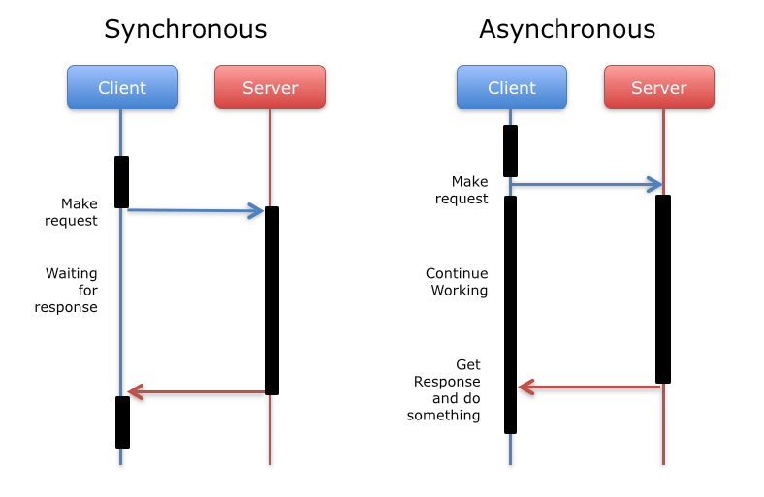
Synchronous VS Asynchronous

Slide 10
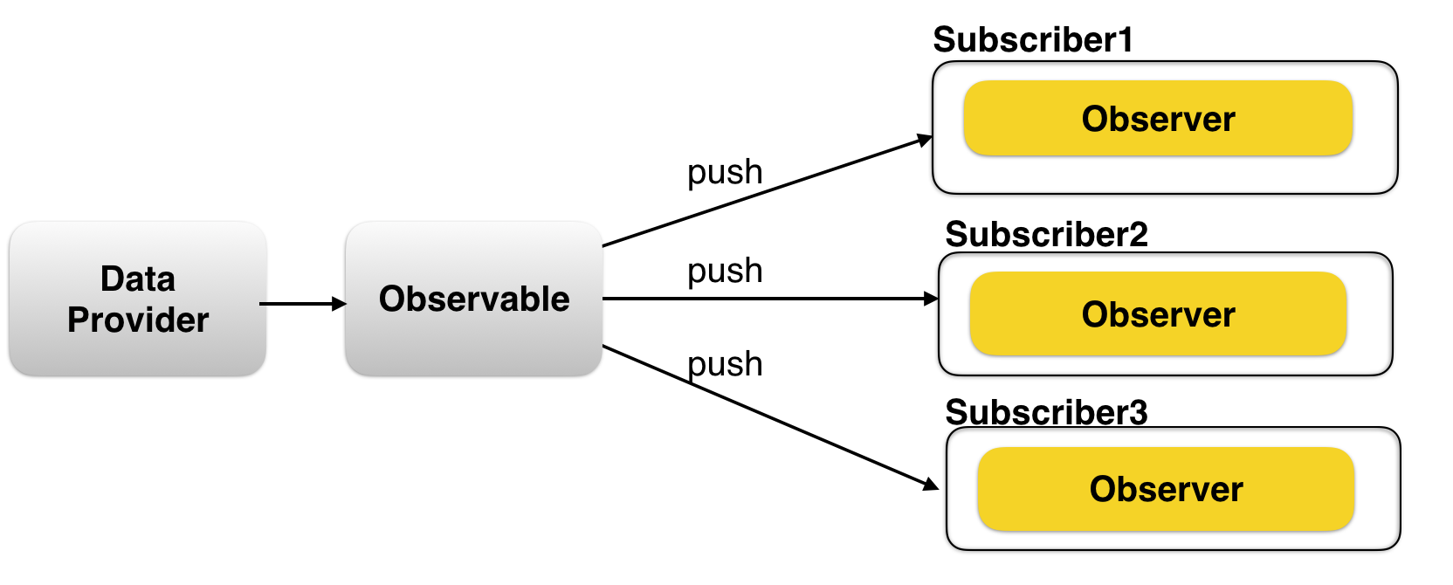
Observable
Абстракция, которая позволяет унифицировать интерфейс доступа к источникам данных (и изменений) разной природы

Slide 11
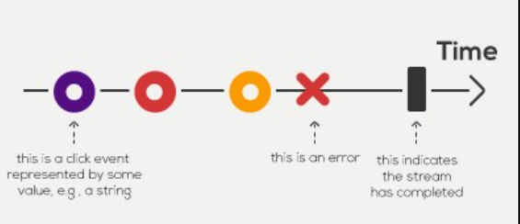
Observable
Observable = Array + Promise
Observable – массив элементов, распределенных во времени и пространстве.

Slide 12
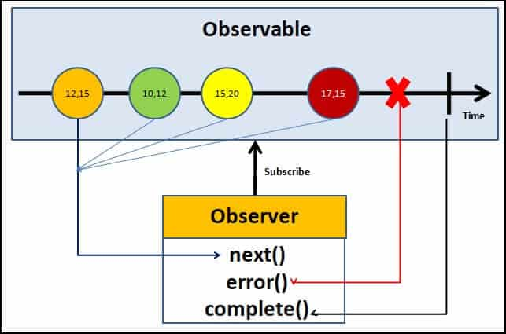
Observer

Slide 13
Observable VS Promise
Promise существует на уровне движка JS.
В Callback Queue существует специальная очередь для обработки колбеков промисов.
Observable – это класс сторонней библиотеки. Observable может быть как асинхронным, так и синхронным.

Slide 14
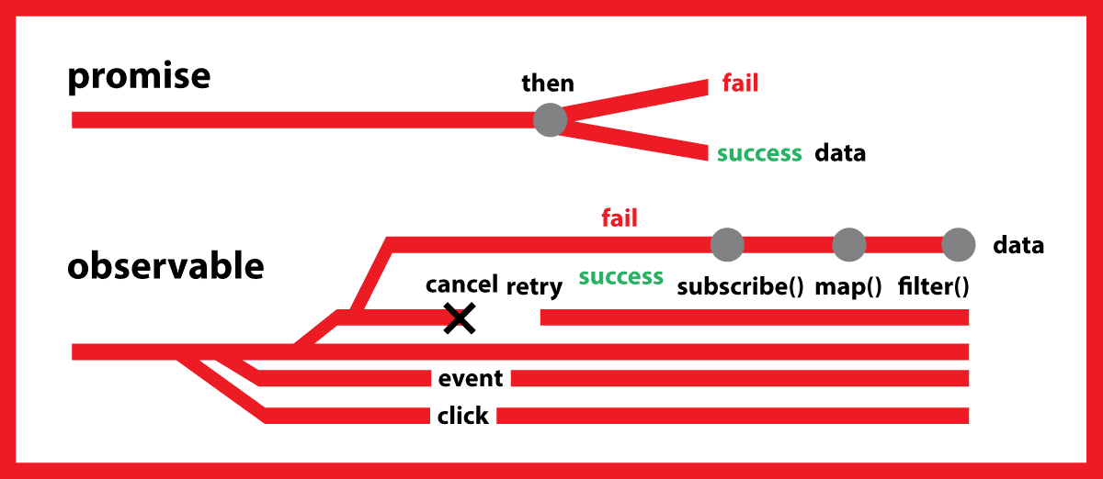
Observable VS Promise

Slide 15
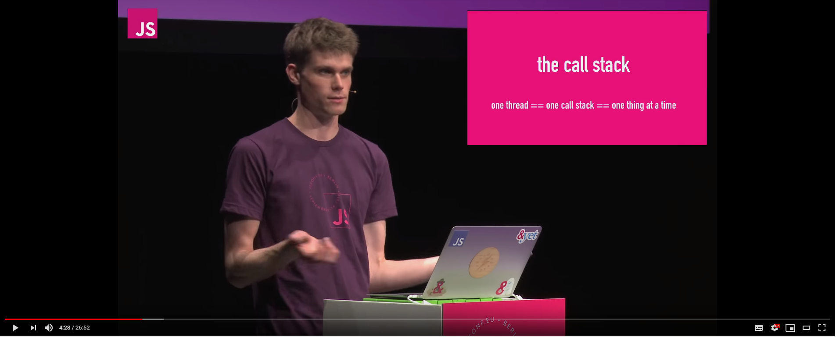
What the heck is event loop anyway?
Philip Roberts
https://www.youtube.com/watch?v=8aGhZQkoFbQ&ab_channel=JSConf

Slide 16
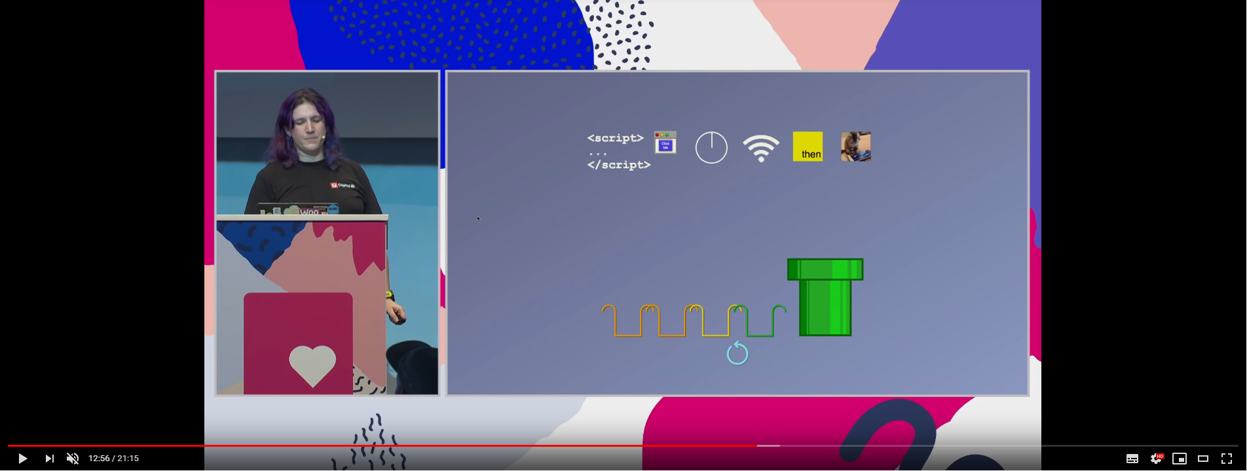
Ещё глубже в event loop
https://www.youtube.com/watch?v=u1kqx6AenYw&ab_channel=JSConf

Slide 17
Subject
Subject = Observable + Observer
Subject представляет собой трубу, открытую с двух сторон. Некоторые части кода накладывают в неё данные, а некоторые вынимают с другой стороны

Slide 18
OperatorFunction
Принимает Observable
Возвращает Observable
Позволяет модифицировать потоки даннных

Slide 19
Спасибо за внимание!
Сергей Соловьев, Qoollo 2020
https://t.me/sergsol

